Slide 1
닷지툴, 번툴, 스펀지툴 사용하기
닷지 툴: 어떤 부분을 밝게 하이라이트로
단축키 O
번 툴: 어떤 부분을 어둡게 만드는 툴
단축키: 닷지툴 시용중+ALT 드레그
스펀지 툴: 채도 강하게:SATURATION
채도 약하게:DESATURATION

Slide 2
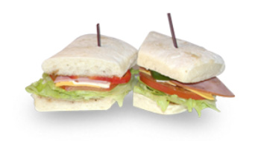
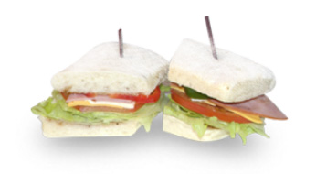
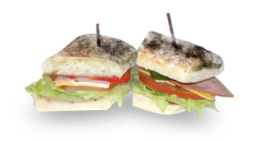
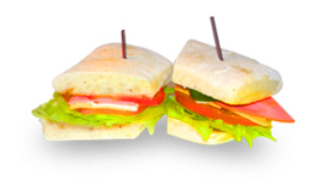
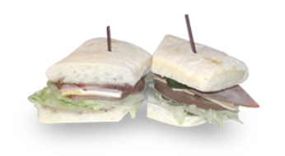
닷지 툴
번 툴
스펀지 툴:
SATURATION
DESATURATION

Slide 3
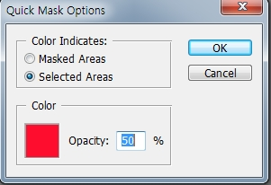
염색하여 머리스타일 바꾸기
머리부분을 Magic WAND TOOL로 선택> Quick mask mode>
퀵 마스크 모드에서 머리부분을 빨간색으로 선택하여 머리부분을 브러쉬 이용하여 빨갛게 만들기>완성 후 표준모드로 돌아가기
- Layer > New Adjustment layer>Color balance
red color level +10, Magenta color level -10,
yellow color level -100 조절 후 >OK>
Opacity값 90% 정도 적절히 조절
check (highlight, preserve luminosity) > OK

Slide 4
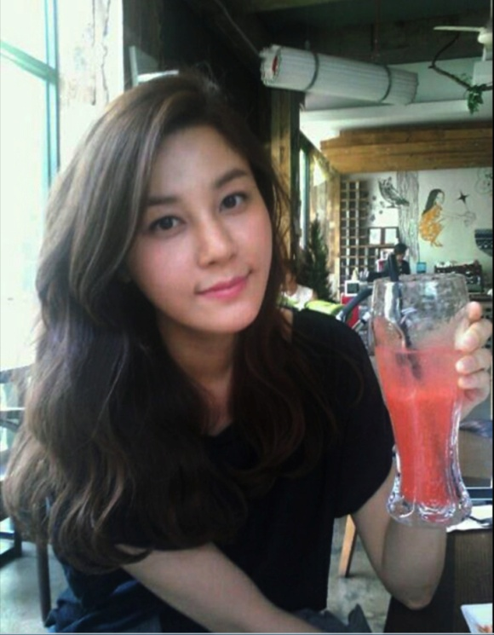
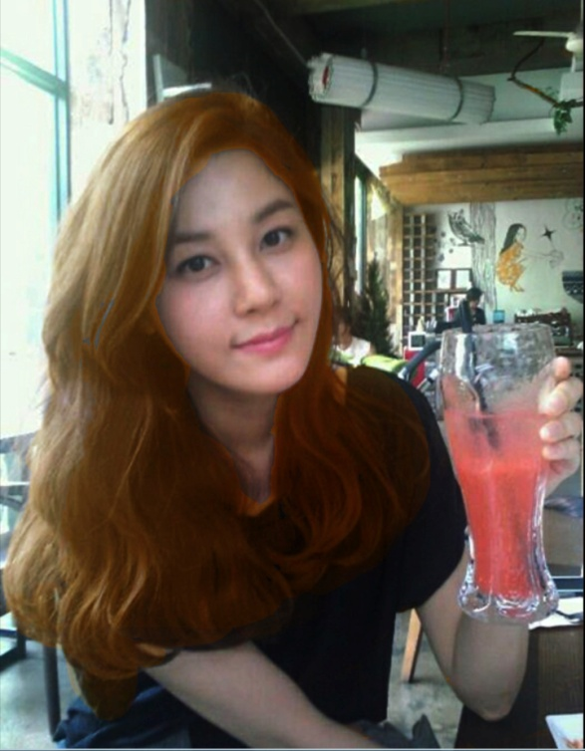
염색하여 머리스타일 바꾸기

